Slide 1

Aviación Comercial en el Uruguay
UNA ASIGNATURA PENDIENTE

Slide 2
Es imprescindible el intercambio de ideas siempre, el debate y puedo asegurar con total convicción que en Política Aeronáutica en el contexto actual, es aún más necesario.
Agradecemos especialmente que nos hayan invitado a participar, “a pesar de” o tal vez “por” nuestra posición crítica hacia la gestión del Poder Ejecutivo en temas aeronáuticos.
Venimos a compartir nuestras consideraciones y nuestra opinión, como fue solicitado en la invitación cursada oportunamente, con nuestro habitual estilo independiente, pretendidamente ecuánime y coherente.
Valiéndonos como una licencia, de los procedimientos médicos, se supone que fuimos llamados a colaborar en la revisión del enfermo, para llegar a un diagnóstico y de esa forma, poder llegar a indicar el tratamiento ideal.
Al pensar esta presentación, nos propusimos evaluar, entender y llegar a calificar el contexto actual y a la vez, lograr dejar un mensaje concreto .

Slide 3

Entendemos que la calificación del contexto se resume a una sola palabra:

Slide 4
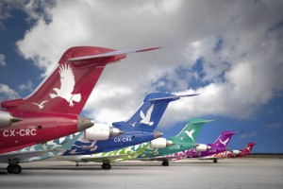
El mensaje más concreto que podemos dejar es:
Para recuperar la conectividad, la imprescindible adecuación tarifaria y la imagen país, partiendo de la base de contar con un trípode elemental como son
*AERONAVES
* FRECUENCIAS
*RECURSOS HUMANOS
Hay que ir hacia una Aerolínea Nacional de Referencia muy parecida a la última Pluna, con una adecuación basada en la aplicación del Know How del error.

Slide 5

La asignatura pendiente la tiene todo el Uruguay. Entre junio y julio de 2012 se cometieron los mayores errores de la historia en aviación comercial y se llegó a la herejía de truncar una trayectoria de tres cuartos de siglo de una aerolínea con bandera blanca y para muchos, entre los que nos incluimos, verdadero orgullo nacional.

Slide 6

Hace unos cuantos años, la aerolínea nacional suiza, solicitó a Brasil ciertas rutas aéreas y las autoridades aeronáuticas del vecino país, en cumplimiento del tácito mandato que algunos catalogan con acierto como "cañón antiaéreo", se las negaron. Pasó algún tiempo y dentro de su natural gestión principal de comercio exterior de la época, Brasil fue a Europa a vender café y llegó a Suiza con ese cometido. Las autoridades de esta peculiar nación le manifestaron a los representantes norteños :
Que verían con particular interés esa posibilidad, siempre y cuando Brasil reviera el asunto de los permisos para las rutas solicitadas por la aerolínea nacional.

Slide 7
Cuando desde el Portal de América promovimos decididamente la reaparición de los agentes de viajes como interlocutores válidos en los temas de interés nacional que tienen que ver con la actividad, lo hicimos en homenaje a la historia, riquísima historia de AUDAVI, la asociación que los nuclea, la que ha tenido en sus filas a verdaderos próceres del turismo uruguayo y latinoamericano.

Slide 8
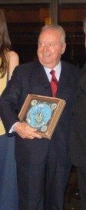
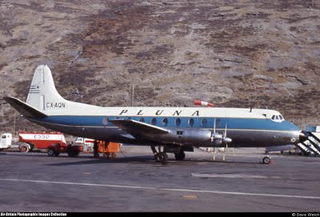
Herbert Buencristiano,quizás el más fiel prototipo del agente de viajes de Uruguay en la historia, fue un adelantado. El primero de los cuatro uruguayos presidentes de COTAL, miembro fundador de varias instituciones internacionales del turismo como por ejemplo ICCA, la que preside otro uruguayo insigne como Arnaldo Nardone. Fue el primero en viajar a las ferias de turismo del mundo donde se instalaba con un stand con el cartel de Uruguay. Fue también el pionero en traer grupos de turistas norteamericanos y cruceros al país. Fue quien se ocupó desde el punto de vista organizativo de la delegación Campeona del Mundo de Maracaná en el 50 y de la generación gloriosa de Peñarol de la década del 60. Cada vez que se le decía que él tendría que ser el Ministro de Turismo, respondía:
"No, a mi dame Pluna, esa es la verdadera forma de promover a Uruguay como destino turístico".

Slide 9
El valor intangible de una aerolínea nacional de referencia es uno de los activos fundamentales que no puede ser ignorado por quienes defienden el patrimonio nacional y la soberanía, pero menos debe ser ignorado a la hora de entenderlo y trasmitirlo a la sociedad.
Uruguay cerró Pluna porque un legislador en clara muestra de operación política la emprendió contra la gestión de la pasada administración, en base a una catarata de supuestos e infundios, los cuales aún no fueron probados y dudamos mucho que alguna vez lo sean. Pero lo peor de esa anécdota terrible es que el gobierno "compró" la versión y de un mazazo, pulverizó 75 años de historia y tiró por el caño el inmenso valor intangible de Pluna, dejándonos creer a todos, que lo hacía por los famosos juicios de los ex Varig, lo cual pierde totalmente el sustento al ver que ahora, la nueva aerolínea va a operar con los mismos aviones por los que se temía su embargo, su secuestro, por parte de la justicia brasileña.

Slide 10

Para criticar la decisión del gobierno uruguayo con respecto a su aerolínea de bandera, no caeremos en el error de elogiar la actitud del gobierno argentino con respecto a la línea de bandera de ese país: Aerolíneas Argentinas, lo cual para nosotros tiene una parte muy entendible pero otras totalmente increíbles como el tamaño de su personal, pero sí, nos permitimos traer a vuestra consideración una comparación que puede llegar a ser odiosa, eso dependerá del criterio de cada uno, pero sin dudas podemos afirmar que es muy contundente.
Cerrado el ejercicio del año 2011, del otro lado del charco se observaron los siguientes resultados:
Por concepto de ingreso de divisas por turismo, entraron a Argentina la suma de más de 5.200 (cinco mil doscientos) millones de dólares y Aerolíneas Argentinas arrojó un resultado de números rojos por valor de 800 millones de dólares.
En el mismo año 2011, en esta orilla, los resultados fueron:
* Por concepto de ingreso de divisas por turismo, entraron al Uruguay casi 2.200 (dos mil doscientos) millones de dólares y Pluna arrojó un resultado operativo negativo de apenas 8 millones de dólares.
U$S 5.200: contra 800: y 2.200: contra 8:, es un dato de la realidad.

Slide 11

Cuando vemos estas cifras y repasamos los exabruptos, los ríos de tinta y los supuestos sabios comentarios de los seudo analistas de transporte aéreo que surgieron como por arte de magia por todo el país en los diferentes medios de comunicación al mejor estilo del personaje tinelliano Figuretti y en columnas supuestamente entendidas y en tertulias prestigiosas, reiteramos una y otra vez que al negocio de la aviación comercial hay que respetarlo, hay que procurar entenderlo, hay que asesorarse y también, cuando alguien decide expresarse públicamente, debería temerle al ridículo, si no es por su propia imagen, al menos por respeto a los demás. Sostenemos y seguiremos sosteniendo que:
La aviación comercial es “La tumba de los cracks”.
Luego de tantos desaciertos en la materia, finalmente el gobierno apuesta a los trabajadores y anuncia que les proporcionará los aviones en condiciones especiales para que puedan pagarlos posibilitará que accedan al capital de giro imprescindible a través del FONDES.
Se ha hablado de 15, de 20 millones de dólares para empezar, alguna crónica sitúa el apoyo inicial en más de 30 millones y ya comenzaron a aparecer las duras críticas y el infaltable, odioso y lamentable posicionamiento político, en contra de esa decisión.

Slide 12

¿Por qué no admitimos que hay una vacío enorme de información?
?

Slide 13
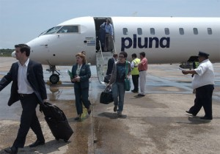
¿Por qué no nos ponemos de acuerdo y entre todos los involucrados hacemos una campaña de concientización general acerca de lo que significa el instrumento o la herramienta aerolínea nacional de referencia para la economía nacional?

Slide 14

¿Por qué no estructuramos un mensaje preciso y contundente que explique que una aerolínea nacional de referencia como instrumento idóneo para asegurar conectividad, adecuación tarifaria e imagen país, debe ser evaluada por su eficiencia y no por su rentabilidad?.

Slide 15

¿Por qué no se difunde como es debido que Pluna en los pasados cinco años aportó en beneficios adicionales a la economía nacional alrededor de 250 millones de dólares anuales entre generación de divisas por turismo, empleo y compra a proveedores?

Slide 16
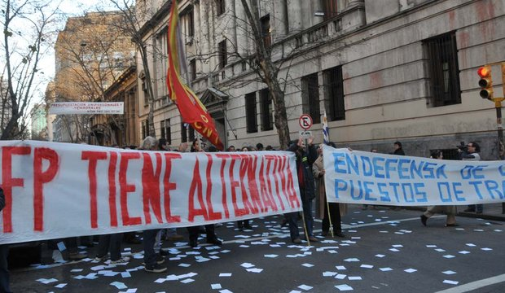
¿Por qué tenemos que seguir escuchando las críticas a la consideración especial que se tiene con respecto al personal cesante de Pluna y no decimos que ese es uno de los activos más importantes con los que cuenta el país y que representan la vía más idónea para recomponer la red de servicios y logística afectada por el cierre de la empresa, que envuelve a miles de familias uruguayas?

Slide 17
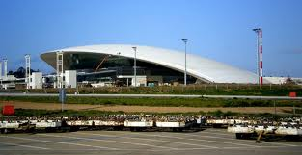
¿Por qué no trasmitimos a la opinión pública la urgente necesidad de proteger y abrigar al Aeropuerto Internacional de Carrasco para la reimplantación del Hub del Sur al que su ausencia lo ha privado de nada menos que de mil pasajeros diarios, treinta mil al mes, de los que lo usaban en tránsito?.

Slide 18
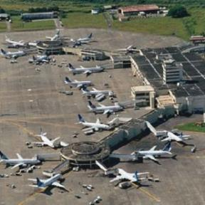
¿Tenemos idea que junto al legendario canal, el hub de Copa en Tocumen es el otro elemento decisivo con el que cuenta Panamá para el impresionante desarrollo que ha tenido como destino turístico y de inversión, siendo un país casi con la misma población de Uruguay pero con menos de la mitad de su territorio?.

Slide 19

Hemos escuchado hasta el cansancio que el Mercosur es la unión que permite acceder a un mercado que excede con creces los doscientos millones de habitantes. No escapará al elevado criterio de esta particular audiencia que ese mercado real es en la práctica un mercado virtual hasta que se vaya en su búsqueda. Pues bien, los cinco años pasados de Pluna fueron la demostración más contundente de la manera que hay que hacerlo. Veamos algunos números:

Slide 20
Evolución de pasajeros transportados
2007 - 530.000
2012E - 1.507.000
Ingresos brutos o facturación
2007 - U$S 83.000.000 (esta cifra incluye 28 millones de dólares de la ruta a Madrid)
2012E - U$S 189.000.000
La operación de Pluna generó beneficios adicionales para Uruguay por 250 millones de dólares anuales
Divisas - U$S 200.000.000
Empleo - U$S 40.000.000
Compras - U$S 15.000.000 (es la facturación anual promedio de más de 200 proveedores
Evolución del margen de utilidad neta
2008 - -26,7%
2011 - - 5,8%
A la hora de pasar raya y medir resultados, hay que tener en cuenta los siguientes datos de la realidad
Las catástrofes naturales de público conocimiento como la gripe H1N1 de 2009; el terremoto de Chile en 2010 y la erupción del Volcán Puyehue en 2011.
Mientras que en el entorno competitivo, se registraban hechos como la crisis del petróleo de 2008; la reestatización de Aerolíneas Argentinas en 2009; la regionalización de Aeroparque en 2010 y el fuerte incremento del precio del petróleo en 2011.
Entre 2006 y 2012, quebraron 53 aerolíneas en el mundo.

Slide 21
La mochila de Pluna
En algún momento he calificado como "La mochila de Pluna", a los reclamos que efectuaba la compañía con respecto al tratamiento recibido en la República Argentina, los cuales suponemos que los interesados que llegaron a hablar, los incluyeron en sus presentaciones al Poder Ejecutivo:
Negación de permisos de vuelo a Bariloche y Mendoza
Restricciones para operar charters, solicitar vuelos especiales y realizar cambios de horarios
Disrupciones frecuentes de CTA (Control de Tráfico Aéreo) en Buenos Aires
Limitaciones de infraestructura (migraciones y aduana) y baja prioridad a Pluna en Aeroparque

Slide 22
Mochila a la que hay que sumarle:
La imperiosa necesidad de adecuación del precio del combustible comprado en Uruguay
Acuerdo con Argentina para la utilización de la ruta por Punto Papix en el Puente Aéreo
Tratamiento impositivo excepcional

Slide 23

Imaginando la nueva aerolínea
Definitivamente debemos archivar el concepto de Aerolínea de Bandera y toda participación del Estado en la conformación societaria, lo que no es lo mismo que decir que no deba controlar, evaluar y contener, quizás a través de una sindicatura. La perenne propiedad de las rutas y frecuencias, siempre será el seguro inviolable de otorgarle al Estado siempre, la última palabra.
FORMA JURÍDICA
Por obvias razones no seríamos los más indicados para determinarla. Pero apelando al Know How del error, podemos afirmar que NO DEBERÍA SER UNA EMPRESA ESTATAL y tenemos muy serias dudas que pueda ser una EMPRESA DE ECONOMÍA MIXTA. Mucho menos debería ser una COOPERATIVA, en el mundo de la aviación comercial esa forma no tiene cabida. Por lo tanto, suponemos que lo mejor sería una EMPRESA ESTATAL DE DERECHO PRIVADO, en la que el capital pertenezca o totalmente al Estado o en su clara mayoría. En el caso que nos ocupa, los aviones, rutas y frecuencias constituirían los activos.

Slide 24
ORGANIZACIÓN PIRAMIDAL
Directorio profesional (función remunerada a tiempo completo y en carácter de exclusividad) integrado por un mínimo de 5 miembros, entre los que deben estar al menos tres miembros técnicos de comprobada idoneidad para cubrir tres áreas fundamentales como la OPERATIVA y MANTENIMIENTO, la COMERCIAL y la FINANCIERA; un representante de los funcionarios y un representante de los pilotos. Este Directorio mantendrá informado de modo permanente, a los Ministerios de Transporte y Obras Públicas y al de Economía y Finanzas y coordinará con un eventual Síndico designado por el Estado.
Un CEO de reconocida trayectoria internacional, preferentemente con idoneidad en la industria (no excluyente).
Equipo gerencial con especialistas en cada área con probada idoneidad en la industria (excluyente).
En coordinación, los anteriormente citados diseñarán la estructura general de la empresa y su plan de negocios.

Slide 25
CARACTERÍSTICAS IMPRESCINDIBLES
La nueva empresa desde el inicio deberá contar con las siguientes seguridades:
Capitalización adecuada
Subsidio al combustible
Amplia exoneración impositiva
Respaldo gubernamental absoluto en relación a solucionar aspectos desfavorables de relacionamiento con Argentina a saber:
Condiciones de handling idénticas para empresas de ambas naciones
Ruta del Puente Aéreo por Punto Papix
Plena vigencia del tratado de Fortaleza

Slide 26
SEGURO DE CONTINGENCIA
A los efectos de asegurar la operación siempre, el Estado subvencionará a la empresa toda vez que exista una contingencia que así lo requiera como por ejemplo:
Fenómenos climáticos
Epidemias
Precio del combustible
MUCHAS GRACIAS POR VUESTRA ATENCIÓN
Sergio Antonio Herrera

